Slide 1
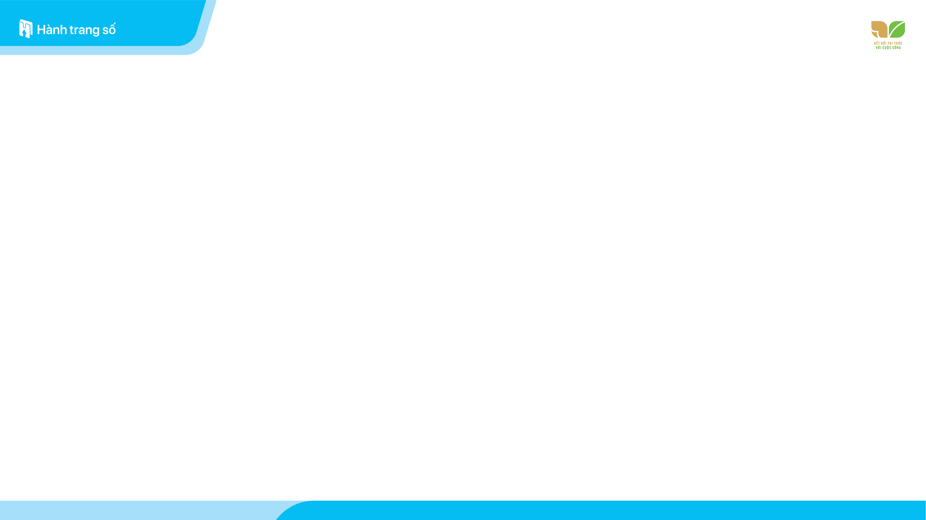

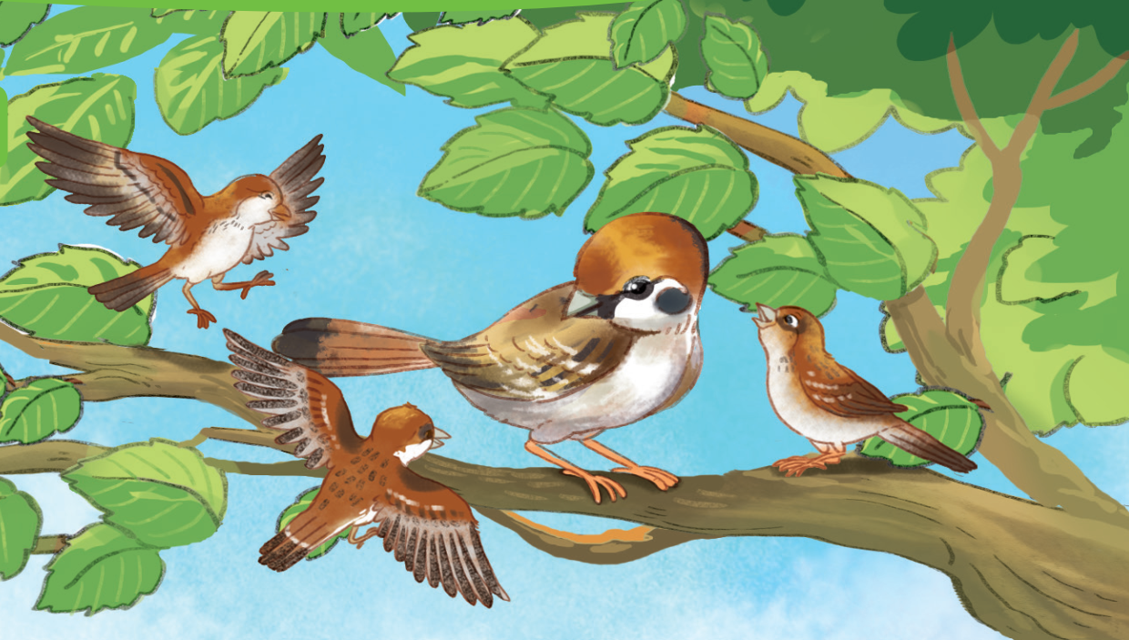

Slide 2
Bầy sẻ non ríu ra ríu rít bên mẹ.
Bầy sẻ non ríu ra ríu rít bên mẹ.

Slide 3

r
s

Slide 4
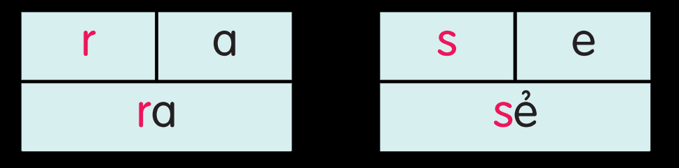
r
s

Slide 5
r
s
rạ
rế
rổ
sả
sẽ
sò

Slide 6
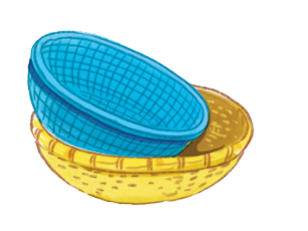
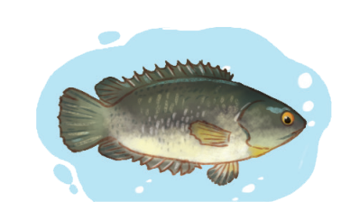
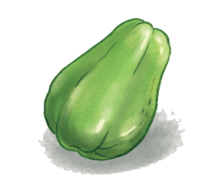
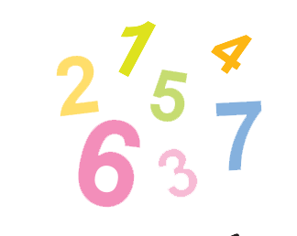
rổ rá
cá rô
su su
chữ số

Slide 7
r
s
rạ
sả
sẽ
sò
rế
rổ
rổ rá
cá rô
su su
chữ số

